Slide 1

Evaluatie en doorontwikkeling budgetplafonds Jeugd en Wmo
Zutphen
Zorgaanbiedersbijeenkomst 27-09-2022

Slide 2
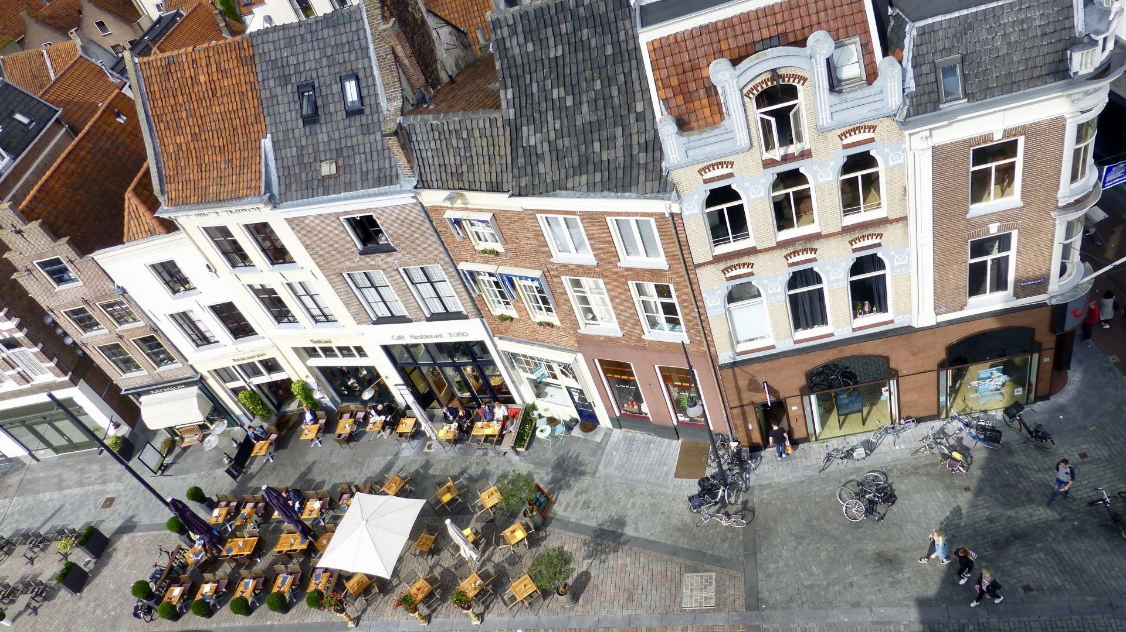
                Inhoud Presentatie
      1. Doelen en uitgangspunten budgetplafonds
      2. Evaluatie budgetplafonds
      3. Doorontwikkeling budgetplafonds

Slide 3

      1. Doelen en uitgangspunten budgetplafonds Zutphen

Slide 4
                Doelen budgetplafonds?
Doelen 2021-2022:
Transformatie van zware naar lichtere vormen van zorg en ondersteuning, kortere trajecten, normaliseren en meer samenwerking met andere (zorg)organisaties.
Gezamenlijke financiële verantwoordelijkheid van gemeente en zorgaanbieders voor de betaalbaarheid en kwaliteit van de zorg.

Slide 5

Uitgangspunten budgetplafonds 2021-2022
Jeugd: alle aanbieders, behalve GI’s, LTA en GGZ-crisisdienst
Wmo: alle aanbieders van begeleiding, respijt en verzorging in natura, behalve LTA.
Budgetplafond 2022 per aanbieder op basis van:
Prognose uitgaven 2021 + indexering
  Kortingspercentage
  Nieuwe aanbieders budgetplafond van € 0,-.
Aanbieders hebben meldplicht bij (dreigende) overschrijding.

Slide 6
                2. Evaluatie budgetplafonds

Slide 7
Hoe geëvalueerd?
Kwantitatief:
Kosten en duur en zwaarte trajecten
Kwalitatief:
Schriftelijke uitvraag ervaringen betrokken partijen op:
Transformatie
Betaalbaarheid
Kwaliteit
Werkprocessen/capaciteit
Ervaringen regiogemeenten

Slide 8
                Conclusies evaluatie budgetplafonds
Voordelen:
financieel bewustzijn bij aanbieders en gemeente
contractmanagement ingericht
budgetmonitoring
Nadelen:
financieel voordeel niet aantoonbaar
leidt niet tot transformatie van zwaar naar licht
hoge administratieve lasten
minder vertrouwen tussen aanbieders en gemeente

Slide 9
                5. Doorontwikkeling budgetplafonds

Slide 10

                Hoe verder?
Terug naar de doelen: wat willen we bereiken?
Hoe behouden we de voordelen van budgetplafonds en voorkomen we de nadelen?

Slide 11
                Doelen budgetsturing 2023
Financiële sturing en grip
Strategisch partnerschap met zorgaanbieders voor betaalbaarheid, kwaliteit en duurzaam zorglandschap. Samenwerking op basis van vertrouwen.
Verschuiving van zorg in natura naar vrij toegankelijke algemene voorzieningen / in partnerschap met aanbieders.
Voorkomen inzet van onnodige zorg (zorg als verdienmodel).
Beperken groei van aantal aanbieders (overzicht/partnerschap).
Beperken administratieve lasten, voorkomen onnodige regelgeving.

Slide 12
                Doorontwikkeling budgetplafonds 2023
Keuze:
In 2023 meer realistische budgetplafonds
Budget/resultaatsturing nader uitwerken, samen met aanbieders.
Uitgangspunten 2023:
Budgetplafonds op basis van productieverantwoording plus indexering. Geen kortingspercentage.
Aanvullend: niet voor pleeggezinnen/gezinshuizen.
Sturing door toegang (4 ogenprincipe, accountantsprotocol)
Contractgesprekken met selectie van aanbieders (en signaal-gestuurd)
Meldingsplicht bij overschrijding - in gesprek - analyse
Bij signalen over kwaliteit of onrechtmatigheid - inzet van toezicht en eventueel handhaven
Budgetplafond nieuwe aanbieders: €0

Slide 13
                Planning
                13-9-2022 collegebesluit
                15-9-2022 brief naar aanbieders
                26-9-2022 forum
                27-9-2022 informatiebijeenkomst aanbieders
                vóór 1-12-2022 verslag bijeenkomst met FAQ-lijst naar
                aanbieders
                maart 2023 vaststellen plafonds per aanbieder

Slide 14

Bedankt voor jullie aandacht.

